Slide 1
BEST HACK DATA SCIENCE
КОМАНДА:
LEAK’ER
Афиногенов Сергей
Пантюхов Александр
Васильев Юрий

Slide 2

ЦЕЛЬ ПРОЕКТА
РАЗРАБОТАТЬ МОДЕЛЬ СКЛОННОСТИ К БАНКОВСКОМУ ПРОДУКТУ “ПОТРЕБИТЕЛЬСКИЙ КРЕДИТ”

Slide 3
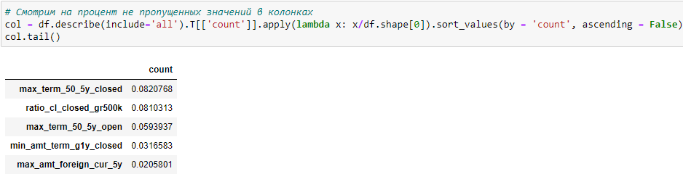
ПРЕДВАРИТЕЛЬНАЯ ОБРАБОТКА
ПРЕДВАРИТЕЛЬНЫЙ АНАЛИЗ
ОБЪЕДИНЕНИЕ ДАТАСЕТОВ
ОЧИСТКА ДАННЫХ
НОРМАЛИЗАЦИЯ
ОБРАБОТКА КАТЕГОРИАЛЬНЫХ ДАННЫХ
КОРРЕЛЯЦИОННЫЙ АНАЛИЗ
ОБРАБОТКА КОЛЛИНЕАРНЫХ ПРИЗНАКОВ

Slide 4
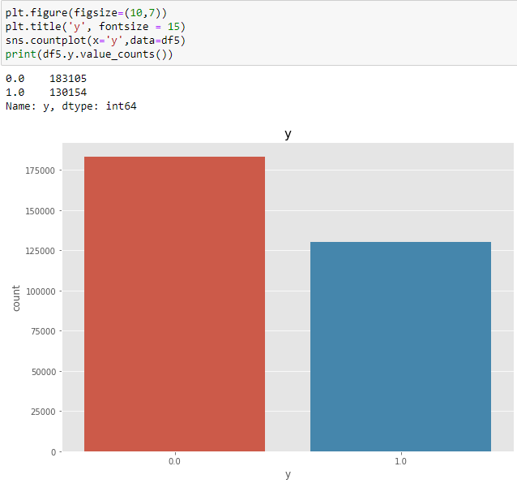
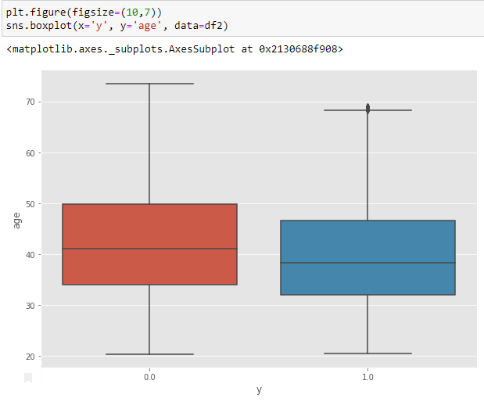
АНАЛИЗ

Slide 5
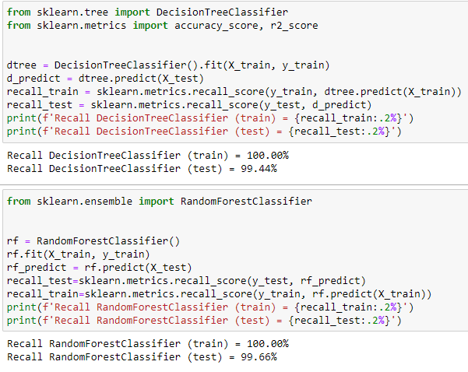
ВЫБОР МЕТРИКИ
Recall

Slide 6
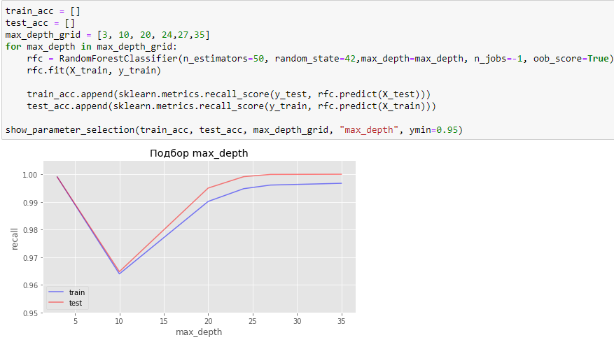
ПОСТРОЕНИЕ МОДЕЛИ И ОПТИМИЗАЦИЯ ГИПЕРПАРАМЕТРОВ
Модель: RandomForestClassifier

Slide 7
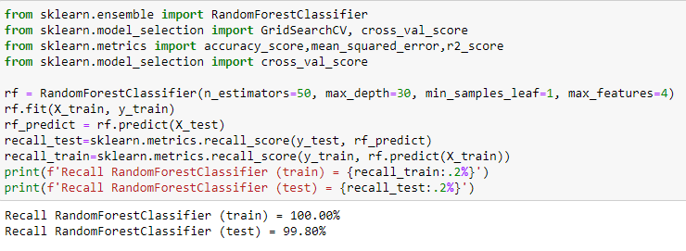
ВЫВОДЫ
В нашем анализе мы использовали модель RandomForestClassifier. В качестве метрики мы выбрали recall. Эта метрика полезна, ведь для нас важнее всего, чтобы каждый, кто заинтересован в потребительском кредите, увидел его рекламу.

Slide 8
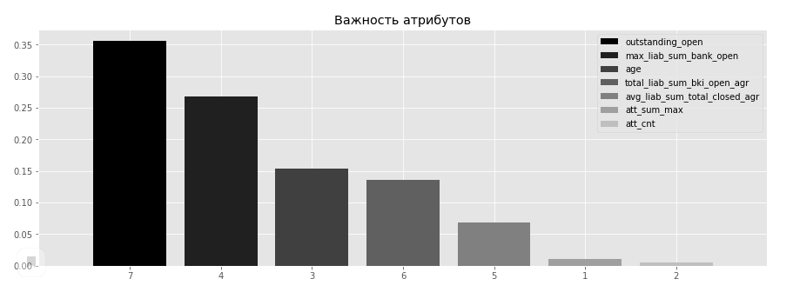
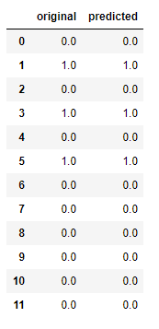
ВЫВОДЫ

Slide 9
СПАСИБО ЗА ВНИМАНИЕ!

